Slide 1
Phần mềm quản lý quán cà phê
GV: Nguyễn Hữu Trung
1

Slide 2




Thành Viên
Nguyễn Thanh Quân
Lê Thanh Huy
2

Slide 3
NỘI DUNG
01
02
03
Tổng quan về kiến trúc winform
Mô hình dữ liệu liên quan
Demo
3

Slide 4
Tổng quan về kiến trúc winform
01
4

Slide 5
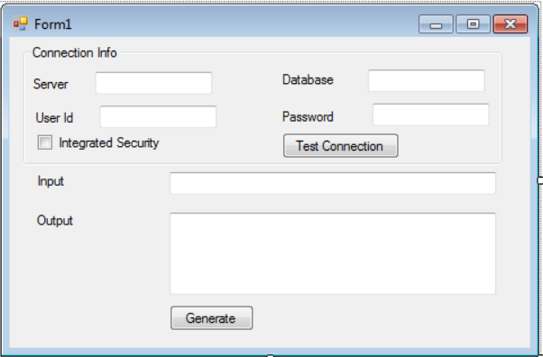
Tổng quan về kiến trúc winform
Winform là thuật ngữ mô tả một ứng dụng được viết dùng .NET FrameWorrk và có giao diện người dùng Windows Forms.
Mỗi màn hình windows cung cấp một giao diện giúp người dùng giao tiếp với ứng dụng. Giao diện này được gọi là giao diện đồ họa (GUI) của ứng dụng.
Là các ứng dụng windows chạy trên máy tính – mã lệnh thực thi ngay trên máy tính: Microsoft, Word, Excel, Access, Calculator, yahoo, Mail… là các ứng dụng Windows Forms.
5

Slide 6
Thành phần của winform
Các thành phần cơ bản trong lập trình Windows Form
Windows Form có các phần cơ bản như Form, Panel, Button, Textbox, ComboBox, RadioButton, v.v.
Mình sẽ nói sơ lược về các thành phần trên:
Form: Dùng để chứa tất cả các thành phần của chương trình.
Panel: Dùng để chứa các thành phần như Button, TexBox, Label,....
Button: Nút để nhấn làm một công việc nào đó.
TextBox: Dùng để nhập văn bản, một dòng hoặc nhiều dòng.
Label: Dùng để hiển thị văn bản hoặc thông tin trên Form.
ComboBox: các lựa chọn có sẵn để bạn chọn.
6

Slide 7
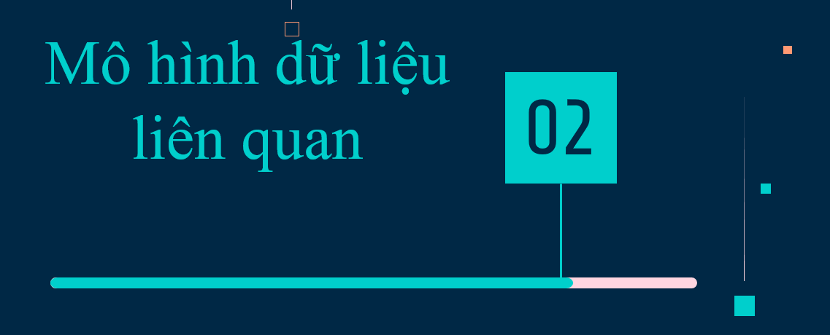

Slide 8
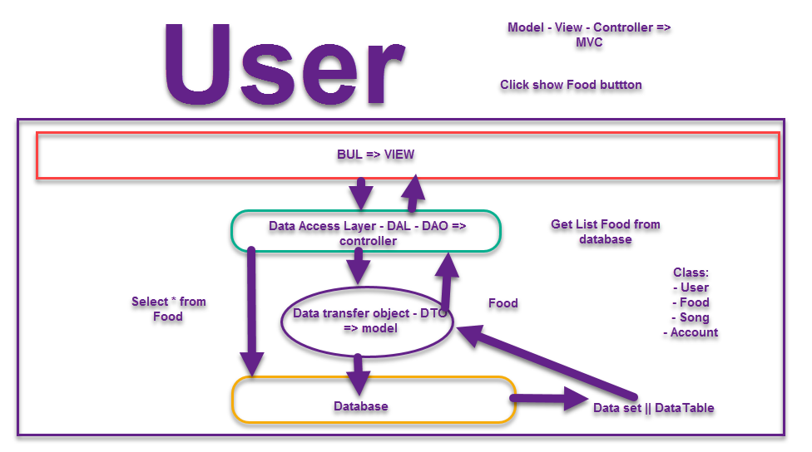
Mô hình dữ liệu 3 lớp
8

Slide 9
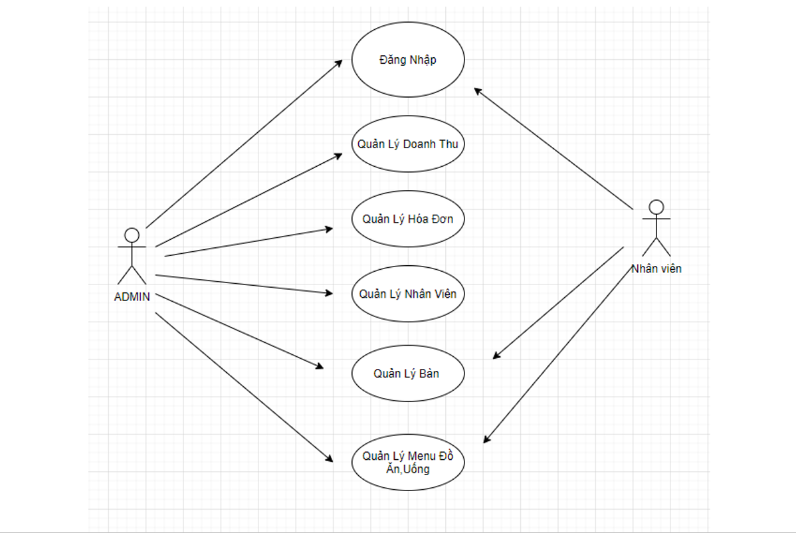
Sơ đồ tổng quát use case
9

Slide 10
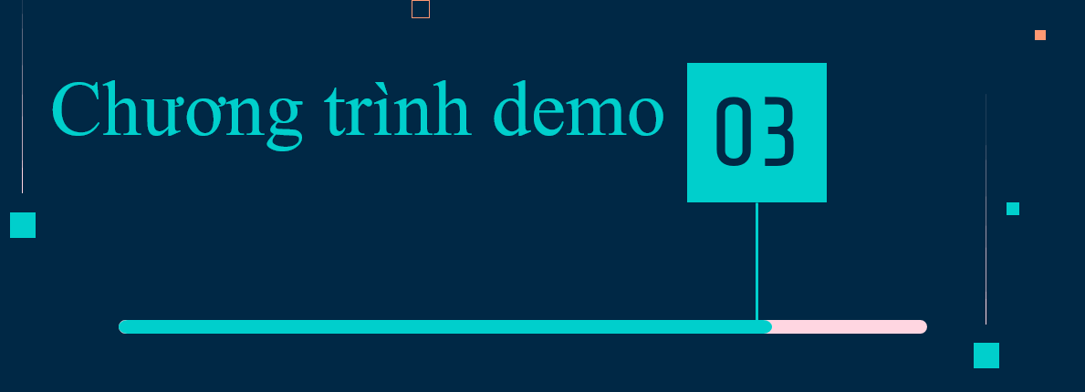

Slide 11
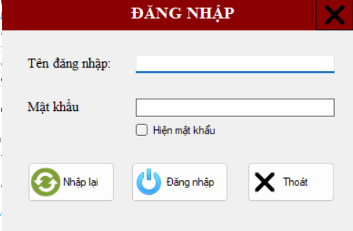
Đầu tiên là form đăng nhập

Slide 12
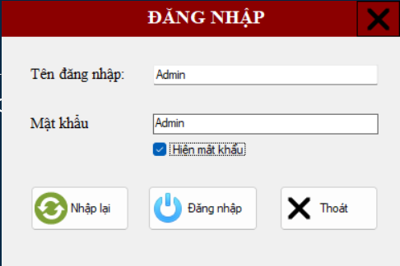
Click Đăng nhập bằng button

Slide 13
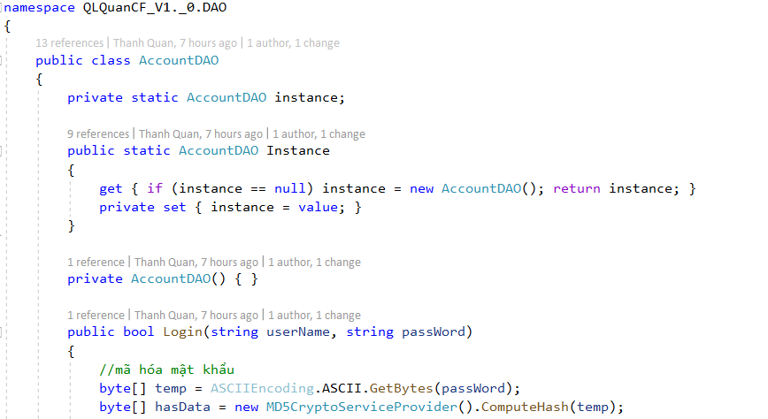
Dữ liệu sql khi ta đỗ vào winform

Slide 14
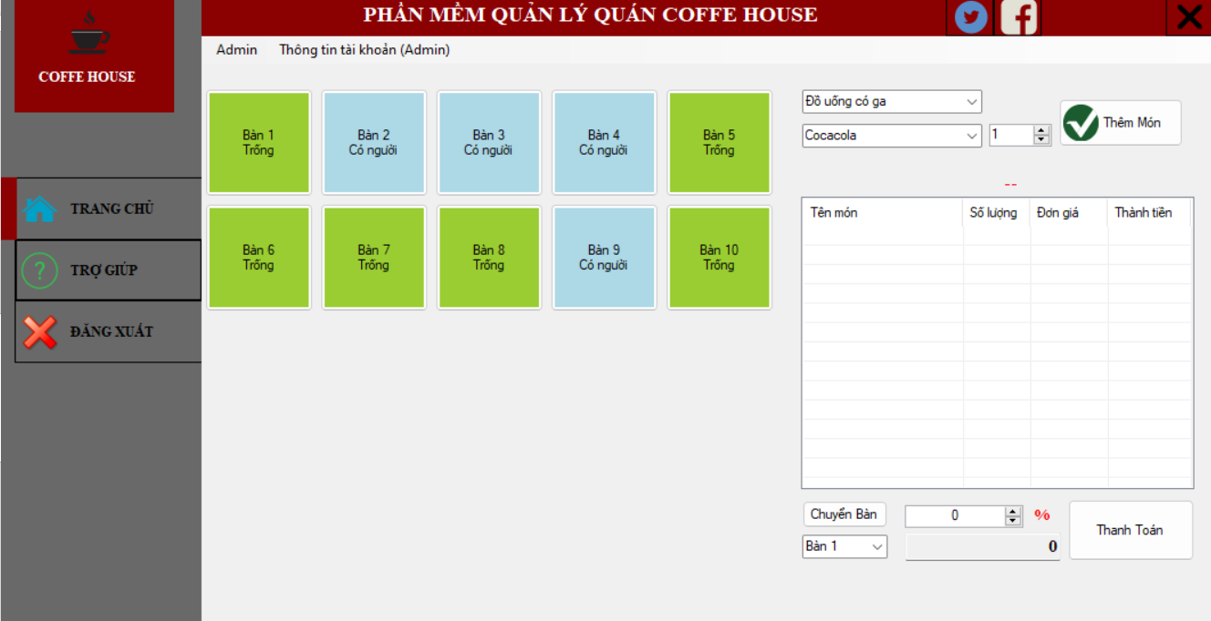

Slide 15
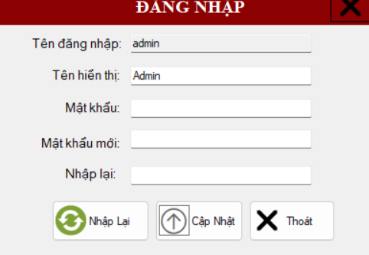
Chúng ta đang login với admin

Slide 16
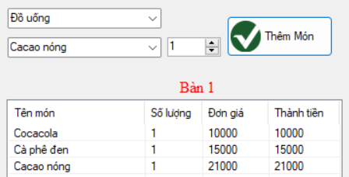
Chúng ta bắt đầu oder nước

Slide 17
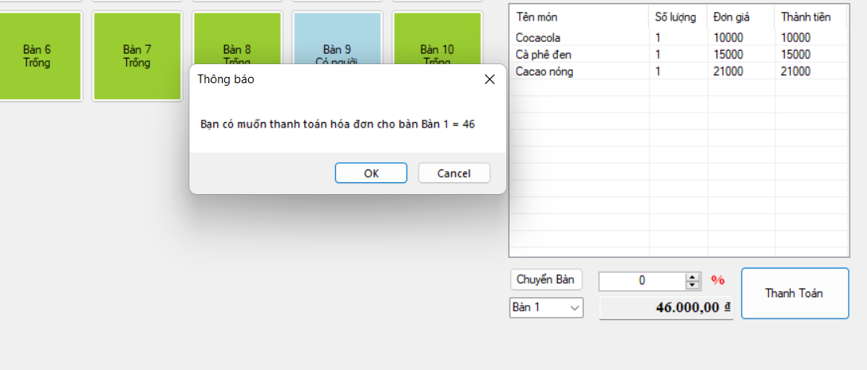
Bắt đầu thanh toán

Slide 18
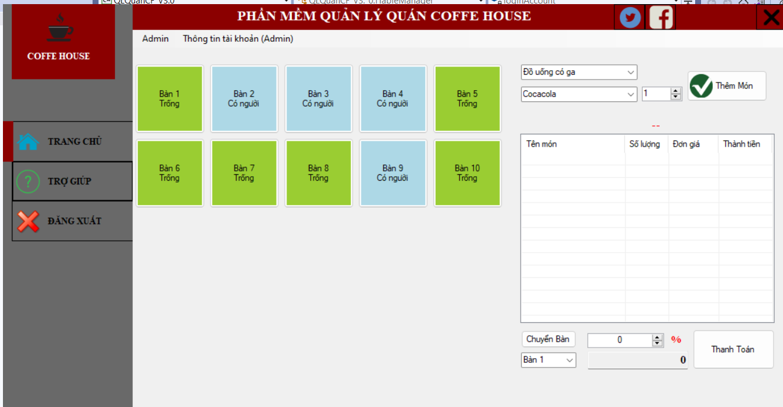
Bàn trống là bàn không khách oder.
Bàn có người:nghĩa là có khách đang oder và chưa thanh toán

Slide 19
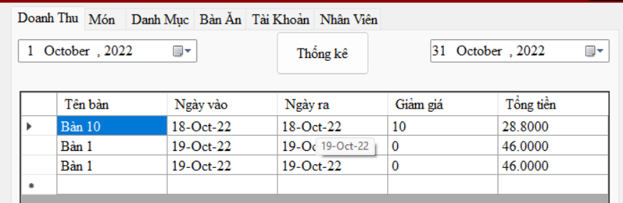
Quản lý doanh thu bằng quyền admin

Slide 20
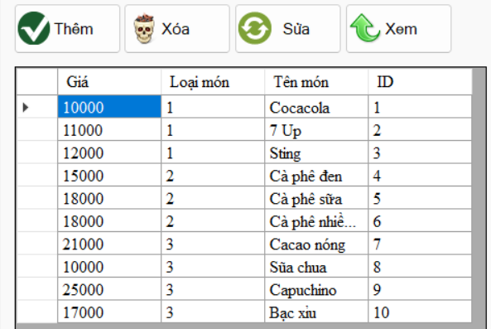
Quản lý món,ta có thể thêm sửa xoá,xem

Slide 21
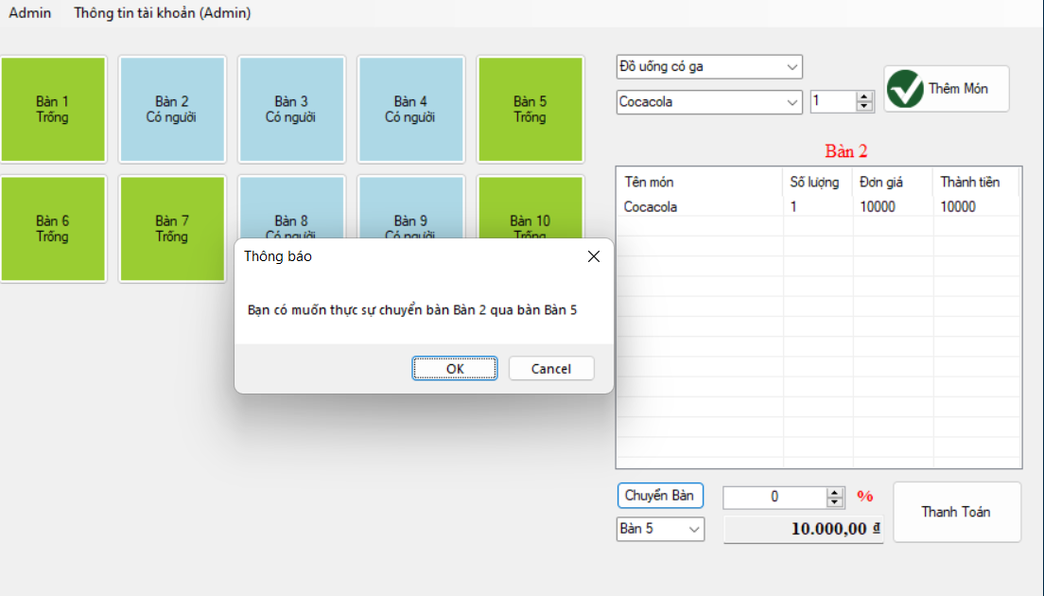
Chuyển bàn

Slide 22
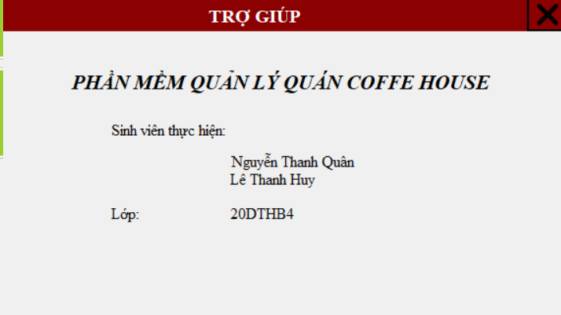

Slide 23
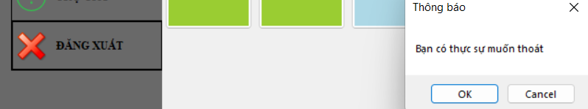
Ấn Ok để thoát

Slide 24

Cảm ơn thầy và các bạn đã lắng nghe.
20

